Slide 1
Bazal Gangliyonlar
Uzm. Dr. Meryem Dilek karakurt

Slide 2
Beyin hemisferlerinin derininde, talamusun yan tarafında, talamus ile ilişkili beyaz cevher içerisinde yer alan beş çift çekirdekten oluşur

Slide 3
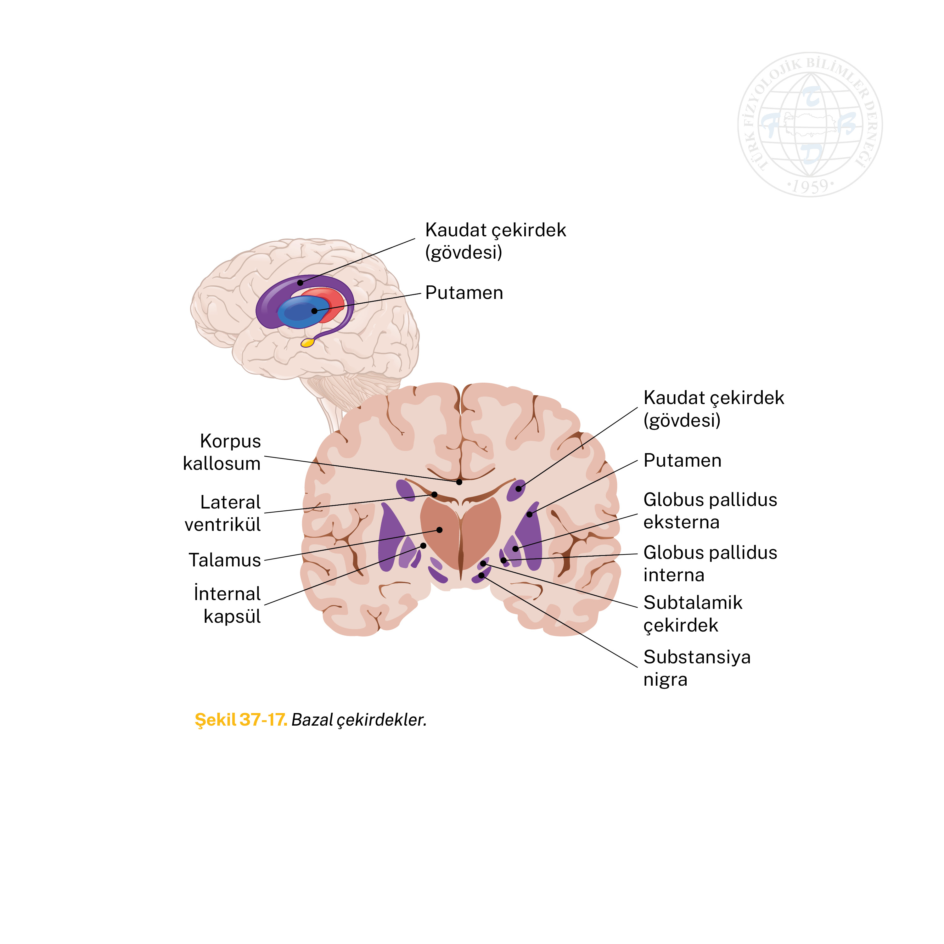
Bazal gangliyonlar, motor işlevlerin gerçekleşmesinde görevli yardımcı motor alanlardır
Tüm giriş ve çıkış sinyalleri korteksle ilişkilidir
İnsan Fizyolojisi, Türk Fizyolojik Bilimler Derneği, İstanbul Tıp Kitapevleri, 2020

Slide 4
İnternal Kapsül
Serebral korteks ve omurilik ilişkisini sağlayan tüm motor ve duyusal lifler (Kortikospinal) putamen ve n.caudatus arasından geçer
Aynı zamanda talamokortikal, kortikotalamik bağlantılar da bu alanda bulunur
Bazal gangliyonlar ile kortikospinal sistem arasındaki bağlantının sağlandığı yerdir

Slide 5
Nukleus Kaudatus
Putamen Striatumu oluşturur. İki yapı arasından Serebral korteks ve Omurilik arasındaki duyu ve motor lifleri geçer
Globus pallidus Lentiküler nukleus
Substantia nigra
Subtalamik çekirdekler (Luy’s Body)

Slide 6
Bazal gangliyonlara gelen ana girdiler striatumda toplanır. Serebral korteksin primer işitme ve görme merkezi dışındaki bütün bölümleri striatuma yansır
Globus pallidus iç ve dış olmak üzere iki kısma ayrılır. İç kısım bazal gangliyonların ana çıkış kapısıdır

Slide 7
Substantia nigra ise pars compacta ve pars retikülaris olmak üzere iki kısma ayrılır
Pars compactada bulunan nöronlar dopamin sentezinin bir yan ürünü olan melanin içerir
Substantia nigra (kara madde) ismi içerdiği melanin pigmentinden türetilmiştir

Slide 8
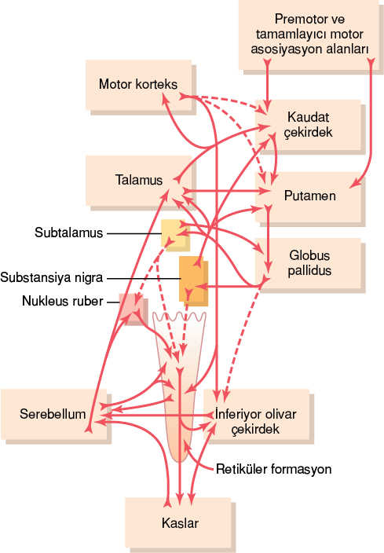
Bazal Gangliyonların Fonksiyonları
Bazal gangliyonlar beyin sapının motor nükleusları, kortikospinal yollar ve serebellum ile birlikte ardışık hareketlerin, karmaşık kas hareketlerinin planlanmasına ve kontrolüne yardım eder
Tıbbi Fizyoloji, Guyton and Hall, Elsevier, 2017

Slide 9
Serebellumdan farklı olarak bazal gangliyonlar medulla spinalisten direkt afferent girdi almaz. Girdilerini doğrudan serebral korteksten alırlar
Bütün afferent uyarılarını serebral korteksten alır ve efferent uyarılarını da serebral kortekse geri gönderirler. Bazal gangliyonların motor korteksle bağlantısı talamus üzerindendir

Slide 10
Bazal Gangliyonların Fonksiyonları;
His ve hareketleri düzenler
Öğrenilmiş kompleks hareket modellerinin yapılmasını sağlar (yazı yazma, basket atma, pas verme, vb)
Geçmişte yapılmış programlamayı depolar
Hafızada görev alır
Dikkatin sağlanmasında görev alır

Slide 11
Bazal Gangliyonlar
Hareketlerin öğrenilmiş modellerini yaparken kortekse yardım eder, yazı yazmak gibi
Çok sayıda ardışık hareket modellerinin ve ardışık cevapların planlanmasında kortekse yardım eder, kucaklamaya kucaklama ile karşılık verilmesi gibi

Slide 12
Bazal Gangliyonlar
Kortikospinal sistem ile birlikte Putamen Devresi Kaudatus Devresi ardışık motor hareket modellerinin kompleks hareket modellerini kognitif kontrolünü sağlar.
çoğunlukla bilinç dışı olarak kontrol eder

Slide 13
Putamenden çıkan yol motor fonksiyonlarla ilgili olan premotor ve supplementer (tamamlayıcı) motor alanlara,
N. Kaudatustan çıkan yol ise zihin fonksiyonlarıyla ilgili olduğu kabul edilen prefrontal kortekse gider

Slide 14
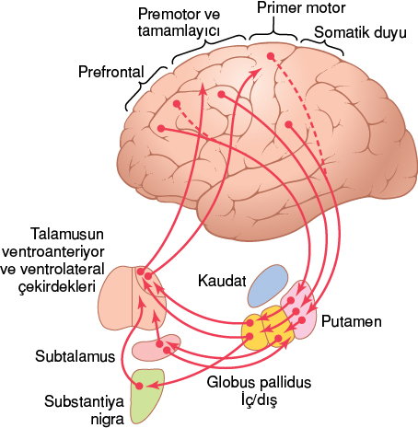
Putamen Devresi
Yazı yazmak, kağıt kesme, çivi çakma, basket atma, vokalizasyonun birçok özelliği, gözlerin kontrollü hareketi
Bazal gangliyon hasarında yazı yazımı gibi özellikler bozulur
Ustalık gerektiren işlerin hareket modellerinin oluşturulmasında bazal gangliyonlar görev yapar

Slide 15
Putamen devresi, serebral korteksin primer somatik duysal alan, premotor alan ve supplementer motor alanlarından başlar
Daha sonra putamene, oradan da globus pallidusa (GPi), sonra talamusa (VA ve VL çekirdeklerine) geçer
Buradan da primer motor alan, premotor alan ve supplementer motor alana geri döner

Slide 16
Putamen Devresinde Yardımcı Devreler
1. Putamen II. Putamen III. Putamen
External Globus Pallidus İnternal Globus Pallidus External Globus Pallidus
Subtalamus Substantia Nigra Subtalamusa uzanıp geri dönen evre
Talamus Talamus
Motor Korteks Motor Korteks

Slide 17
Putamen Devresindeki Bozuklukların Sonuçları
Globus Pallidus Lezyonu sonucu atetozis (el, kol, boyun veya yüzde sürekli kıvrılma tarzında hareketler) oluşur
Putamen Lezyonu sonucu korea (el, yüz ve vücudun diğer bölümlerinde seyirme hareketleri) görülür

Slide 18
Subtalamus Lezyonu sonucu tek taraflı olursa hemiballismus (ekstremitede ani sallanma hareketi) görülür. Çift taraflı olursa ballismus adı verilir
Substantia Nigra Lezyonu sonucu PARKİNSON (tremor, akinezi, rijidite)

Slide 19
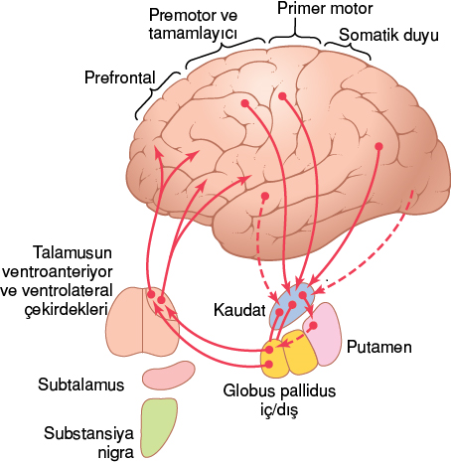
Nukleus Kaudatus Devresi
Kognisyon, hafızada var olan bilgi ve duysal bilgi kullanılarak beyinin düşünme işlevidir
Kognitif fonksiyonlar hangi hareket modellerini kullanacağımızı ve hangi sırayla kullanacağımızı belirler
Motor aktivitenin kognitif kontrolü Nuc. Kaudatus Evresi tarafından sağlanır
Tıbbi Fizyoloji, Guyton and Hall, Elsevier, 2017

Slide 20
Nukleus Kaudatus Devresi
Korteksin Assosiasyon Alanları
Nukleus Kaudatus
İnternal Globus Pallidus
Talamus Venterolateral ve Venteroanterior Nukleusları
Tamamlayıcı Motor, Premotor, Prefrontal Alanlar

Slide 21
Nukleus Kaudatus Devresi
Olaylar karşısında verilen tepkilerde çok fazla düşünmeden ardışık hareket cevaplarını kontrol eder

Slide 22
Hareketin Şiddetini Ölçme ve Zamanlamayı Değiştirme
Beyin hareketin hangi hızda ve hangi güçte yapılacağını bazal gangliyonlar vasıtasıyla kontrol eder
Oluşturulmuş hareket modellerine göre kişinin seçimlerinden bağımsız olarak
tahtaya büyük ya da kağıda küçük yazar, hızlı ya da yavaş yazar
Korteksin assosiasyon alanları ile birlikte çalıştığından Nuc. Kaudatus Devresi hareketin zamanlanması ve ölçümünden sorumlu olduğu düşünülen devredir

Slide 23
Bazal gangliyonlara serebral korteksten gelen bütün afferent yollar striatumda (nucleus caudatus ve putamen) sonlanır. Bu nöronlar uyarıcı bir nörotransmiter olan glutamat salgılar
Daha sonra striatum dolaylı ve dolaysız iki yolla talamusun VA ve VL çekirdeklerini etkiler Talamustaki nöronlar da serebral korteksin motor alanlarındaki nöronları uyarır

Slide 24
Doğrudan yol striatumdan globus pallidusun iç kısmına (GPi) ve substantia nigranın pars retikularisine (PR)
buradan da talamus (VA ve VL nükleuslarına) ve sonra serebral korteksin prefrontal, premotor ve supplementer (tamamlayıcı) motor alanlarına giden bağlantılarını kapsar. Bu yol uyarıcıdır

Slide 25
Dolaylı yol ise striatumdan globus pallidusun dış kısmına (GPd),
buradan nucleus subtalamicusa, daha sonra globus pallidusun iç kısmına (GPi), buradan da talamus (VA ve VL nükleuslarına) ve sonra serebral korteksin prefrontal, premotor ve supplementer (tamamlayıcı) motor alanlarına giden bağlantıları kapsar
Bu yol engelleyicidir

Slide 26
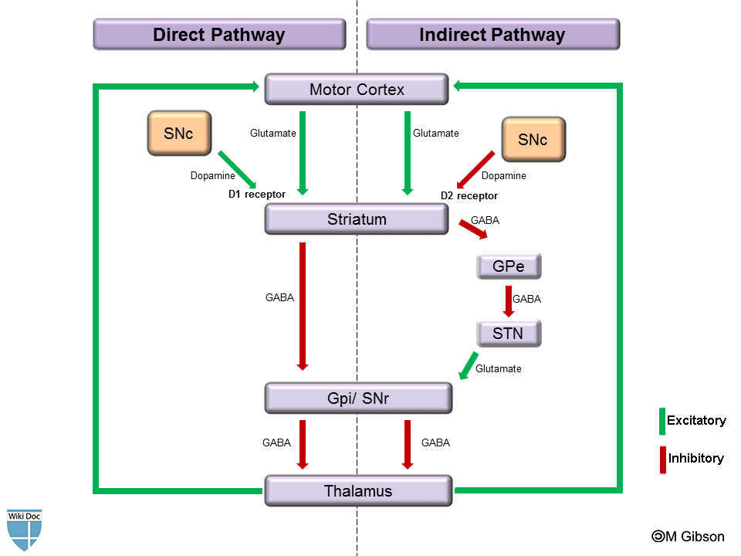

Slide 27
Dopamin D1 reseptörü uyarıcı,
Dopamin D2 reseptörü engelleyicidir
Her iki yolda salgılanan dopaminin toplam etkisi bazal gangliyonlardaki motor çıkışı düzenler
Serebral kortekse olan bu zıt etkili girdiler motor planlamayı, kortikospinal ve kortikobulbar nöronları etkiler. Dolayısıyla bu yollardan birisinin etkinliğinin artması motor kontrolde bir dengesizliğe neden olur

Slide 28
Pariyetal lobun orta ve arka somatik kısımları vücudun anlık spasyal koordinatlarını ve çevre ile ilişkilerini hesaplar
Bazal gangliyonlara önemli bilgi kaynağı sağlar

Slide 29
Uzaysal Konumlandırma
Vücut kısımlarının çevreye göre uzaysal konumlandırılması posterior parietal korteks tarafından sağlanır
Sol parietal korteks lezyonu olan kişi vücudunun sağ tarafını ihmal eder, varlığını bilemez. Karşısında duran kişinin sağ tarafını normal çizer fakat çizen karşısındaki kişinin kendi sağ tarafına denk olan sol tarafını ihmal eder

Slide 30
BAZAL GANGLİYONLAR SİSTEMİNDEKİ NÖROTRANSMİTTERLER
DOPAMİN YOLU
Substantia Nigra Nucleus Kaudatus ve NİGROSTRİATAL YOL
Putamene uzanan yoldur

Slide 31
BAZAL GANGLİYONLAR SİSTEMİNDEKİ NÖROTRANSMİTTERLER
ASETİLKOLİN YOLU
Korteksten Nuc. Kaudatus ve
Putamene uzanan yollar

Slide 32
BAZAL GANGLİYONLAR SİSTEMİNDEKİ NÖROTRANSMİTTERLER
GABA (Gama-amino-bütirik asit) YOLU
Nukleus Kaudatus ve Globus Pallidus ve
Putamenden Substantia Nigraya uzanan yollar

Slide 33
BAZAL GANGLİYONLAR SİSTEMİNDEKİ NÖROTRANSMİTTERLER
GLUTAMAT YOLLARI
GABA, Dopamin ve Serotonin inhibitör yollarını dengeleyen çok sayıda glutamat yolları bulunur

Slide 34
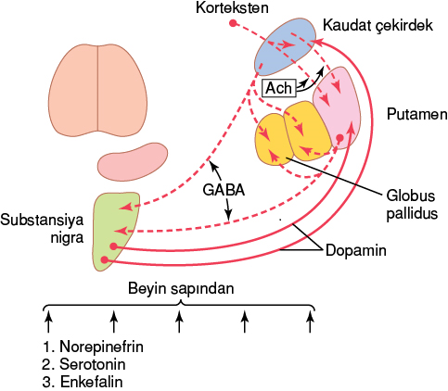
BAZAL GANGLİYONLAR SİSTEMİNDEKİ NÖROTRANSMİTTERLER
(Nörepinefrin, Serotonin, Enkefalin Beyin sapından bazal gangliyonlara ve beynin diğer kısımlarına uzanan genel yollardır)
Tıbbi Fizyoloji, Guyton and Hall, Elsevier, 2017

Slide 35
GABA inhibitör nörotransmitter olduğundan, negatif feedback ile, motor sistemin birçok alanında kararlılık sağlar
Dopamin de beynin birçok alanında inhibitör özelliktedir ve merkezi sinir sisteminin kararlılığında önemlidir

Slide 36
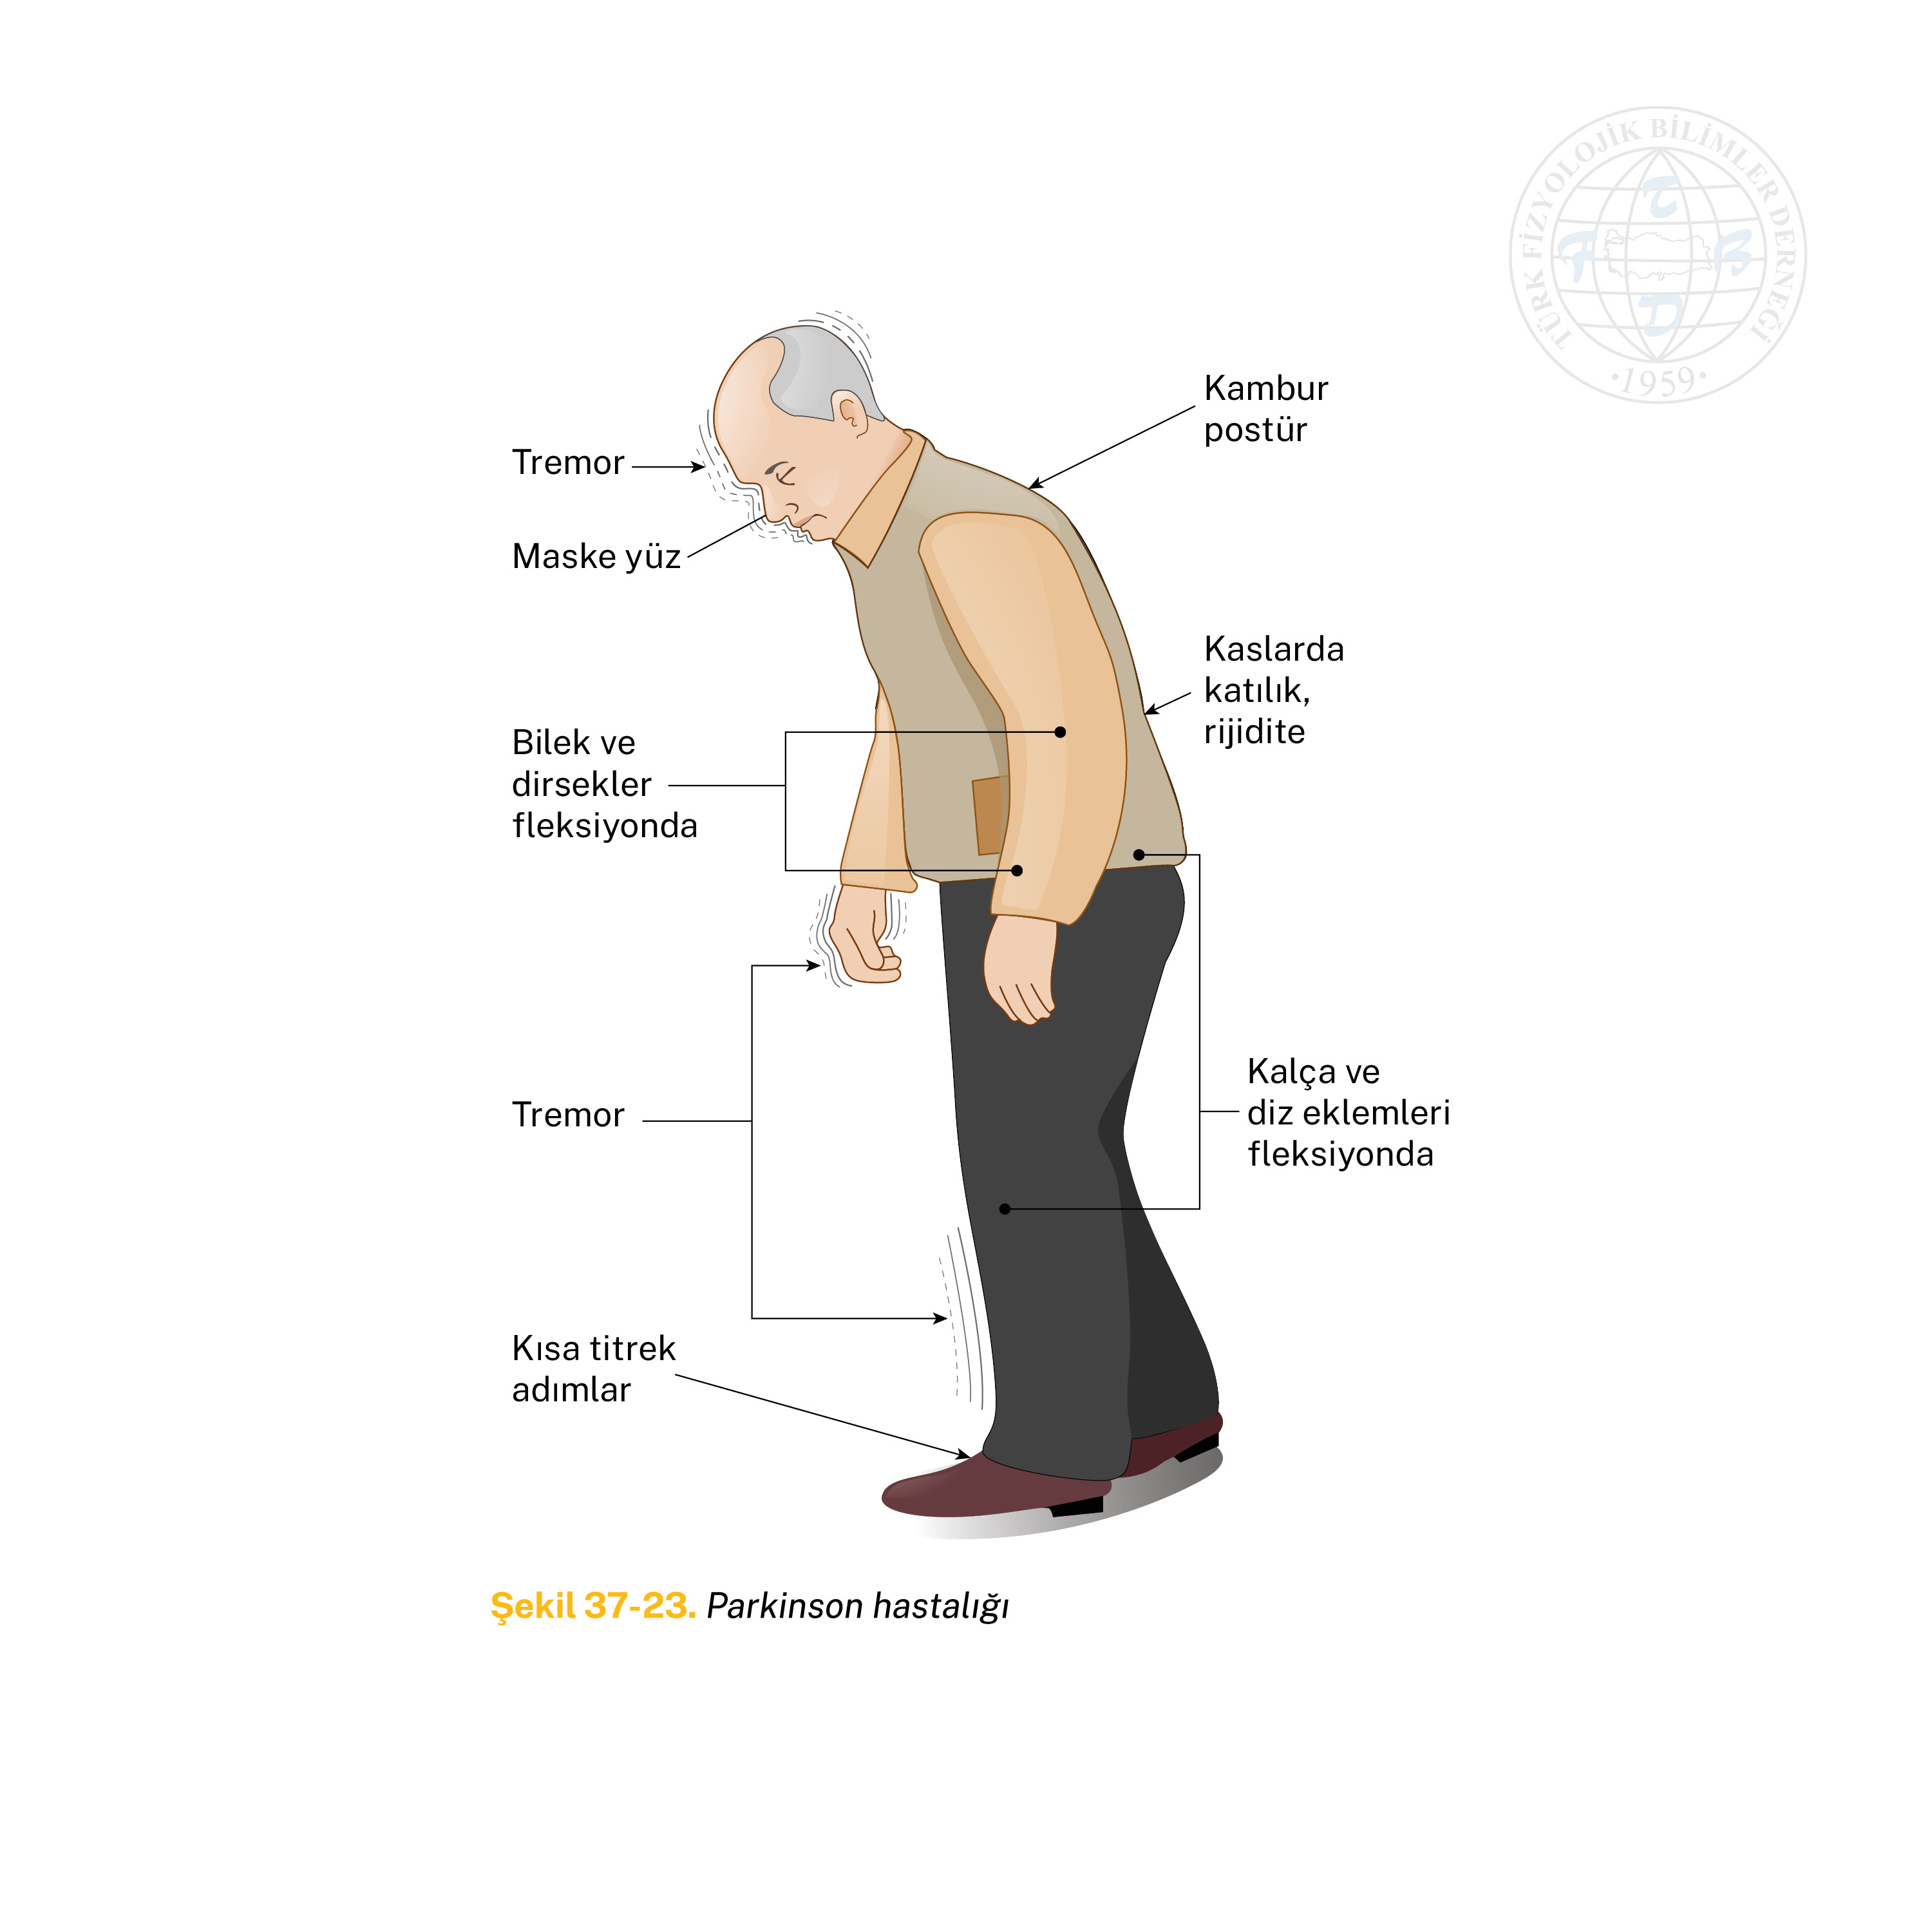
Bazal Gangliyonlar ile İlgili Hastalıklar
PARKİNSON (Paralizis Ajitans)
Substantia Nigra’nın pars kompaktası Dopamin salgılar
Dopamin Nuc. Kaudatus ve Putamene gönderilir
Substantia Nigradaki Dopaminerjik nöron
Harabiyetinde Parkinson hastalığı oluşur
Vucudun önemli bir kısmıda Rijidite
İstem dışı İstirahat Tremoru
Harekete başlamada zorluk Akinezi/ Hareketlerde yavaşlama Bradikinezi
Postür Bozukluğu
İnsan Fizyolojisi, Türk Fizyolojik Bilimler Derneği, İstanbul Tıp Kitapevleri, 2020

Slide 37
PARKİNSON
Dopamin salgısı olmadığından Nuc. Kaudatus ve Putamen aşırı aktif hale geçer
Dopamin eksikliğinde Asetilkolin artar
Kortikospinal motor sisteme sürekli uyarıcı sinyaller gönderilir
GABA salınımı artar, Akinezi

Slide 38
Uyarıcı Sinyallerin Sonucu Olarak
Vücudun birçok kaslarını uyararak RİJİDİTE’ye sebep olur
İnhibisyon miktarı azalınca bazı feedback devreler ossilasyon gösterir. Bu da TREMORA neden olur. İstem dışı olarak tüm uyanık saatlerde görülür
(Serebellar Tremor; istemli hareket esnasında oluşur-İntensiyonel Tremor)
En rahatsız edici olan hareket yapmaktaki zorluk ve yapamamaktır, AKİNEZİ
Limbik sistemde (nuc. accumbens) Dopamin salgısı da azalır

Slide 39
ParkinsonTedavisi
L-DOPA
L-Deprenyl
Dopamin Hücre Transplantasyonu
Talamus ve Subtalamusta Lezyon oluşturularak FeedBack Devrelerinin iptali ile kısmen tdv

